Slide 1
SCUOLA DELL’ INFANZIA PARITARIA «MARIA ASSUNTA» SAN PROSPERO (MO) A.S.: 2022/2023
SEZIONE 3/4 ANNI – MARGHERITE-TULIPANI
PIANO DI LAVORO ANNUALE
UN MONDO A COLORI “Sogna la tua vita a colori.
È il segreto della felicità.”
Walt Disney

Slide 2
PREMESSA
La nostra scuola dell’infanzia Maria Assunta promuove la formazione integrale del bambino, ispirandosi ad una concezione cristiana della vita.
Si impegna a garantire ai bambini che accoglie un’educazione armonica della persona, in stretta collaborazione con la famiglia, cui spetta il diritto-dovere primario dell’educazione dei figli.
La scuola si propone di valorizzare ogni bambino come persona, con lo sviluppo della sua identità, aiutandolo a soddisfare i propri bisogni ed esigenze per una graduale autonomia. Con il gioco e le attività di vita pratica aiuta il bambino ad acquisire fiducia in se stesso e nelle proprie capacità.
La nostra scuola dell’infanzia concorre nell’ambito del sistema scolastico pubblico a promuovere la formazione integrale della personalità dei bambini dai tre ai sei anni d’età, nella prospettiva di soggetti liberi, responsabili ed attivamente partecipi alla vita della comunità locale, nazionale ed internazionale.
La nostra scuola è associata alla FISM: Federazione Italiana Scuole Materne.
L’aggiornamento delle insegnanti è assicurato da annuali corsi di formazione organizzati dalla FISM o da altre istituzioni.
Le attività che proponiamo mirano a favorire la crescita, l’autonomia e le competenze di ogni bambino. In tale contesto cercheremo occasioni per fare esperienza, in cui i bambini possano cimentarsi in prima persona in modo concreto, reale e con dei tempi distesi: esplorando, toccando, sporcandosi, facendo ipotesi, non solo in modo individuale, ma anche in gruppo.
Garantire esperienze che passino dall’osservazione alla sperimentazione e che offrano ai bambini la possibilità di scoprire con un approccio sensoriale, ci sembra la proposta più adatta per favorire un apprendimento più significativo e anche più duraturo nel tempo, perché attivo e coinvolgente.
Alla luce di tale contesto, si inserisce il piano di lavoro annuale, un documento di importanza fondamentale, in quanto contiene la pianificazione dell’azione didattica di tutto l’anno scolastico. Esso sarà inviato via mail, così ogni genitore potrà consultarlo, in modo da seguire il percorso didattico del bambino.
Ins. Rossella Bregoli & Emanuela Marku

Slide 3
ANALISI DELLA SEZIONE
La nostra sezione è composta da bambini di età compresa tra i tre e i quattro anni: Margherite e Tulipani. Le piccole Margherite sono undici (si è aggiunto l’ultimo bambino il 10 ottobre). I Tulipani, come ogni anno, sono stati divisi in due gruppi: otto in questa sezione (i più giovani) e sei in quella dei Girasoli con la Maestra Federica. In totale sono 19 bambini in ogni sezione. L’insegnante è Rossella Bregoli, affiancata da Emanuela Marku che si divide tra le due classi.
Nella nostra scuola dell’infanzia attribuiamo molta importanza alle attività che si ripetono regolarmente, chiamate "routine". Le routine costituiscono una serie di momenti che si ripresentano nell'arco della giornata in maniera costante e ricorrente, caratterizzati da cura, benessere, intimità, relazione affettiva. Soddisfano bisogni fondamentali dei bambini (usare il bagno, essere puliti, mangiare, dormire…) ma possiedono una valenza importante di orientamento rispetto ai tempi e al succedersi delle diverse situazioni nella giornata a scuola; inoltre, potenziano molte competenze di tipo personale, comunicativo, espressivo, cognitivo. È importante che riflettiamo attentamente su come intendiamo e gestiamo le routine, mettendo al centro il bambino, evitando di agire per consuetudine e in modo rigido, per raccogliere tutta la ricchezza educativa che ci offrono. I bambini le vivono con piacere, in un clima di condivisione, con la sicurezza che proviene dai gesti abituali, dal rispetto di orari consueti; sanno cosa aspettarsi e partecipano attivamente, attratti sia dalla riproposizione di azioni conosciute che da piccole novità e cambiamenti che introduciamo al momento giusto o che loro stessi suggeriscono. Nelle attività di routine i bambini più grandi si sentono capaci e responsabili e possono assumere una funzione di tutor nei confronti di compagni più piccoli che hanno bisogno di aiuto.

Slide 4
ACCOGLIENZA E INSERIMENTO
L’inserimento alla scuola dell’infanzia è una delle fasi scolastiche più impegnative sia per i bambini che per i loro genitori. La sua durata varia a seconda delle esigenze dei bambini.
Il mese di settembre è dedicato all’AMBIENTAMENTO-ACCOGLIENZA dei bambini all’interno della nostra realtà educativa, al fine di rendere piacevole ai nuovi iscritti l’inserimento nel contesto scolastico, nonché favorire il ritorno a scuola di coloro che l’hanno già iniziata a frequentare negli anni scorsi.
Servirà anche a sviluppare l’interazione positiva con gli altri attraverso l’assunzione di regole e consuetudini di vita comune.
Il nostro obiettivo è quello di favorire un sereno e sicuro inserimento dei bambini e della famiglia nella nuova struttura, cercando di rassicurare il più possibile il genitore che così potrà trasmettere tale sentimento anche al figlio.
L’obiettivo del progetto è di rendere piacevole l’ingresso o il ritorno a scuola dei bambini, superare quindi serenamente la paura della separazione e la lontananza dell’ambiente familiare, ma anche instaurare o consolidare amicizie, favorire la graduale comprensione dei ritmi della vita scolastica e consentire una sempre maggiore autonomia negli spazi della scuola. Il progetto accoglienza prevede l’inserimento graduale dei bambini con un orario flessibile che dia modo di abituarsi ai ritmi della giornata scolastica, fino al raggiungimento della frequenza con orario completo.
Fortunatamente quest’anno non abbiamo più l’obbligo di essere divisi in bolle e, se la situazione continuerà a consentirlo, avremo molti momenti condivisi con la sezione dei grandi: l’accoglienza del mattino, il gioco libero e il pranzo. Ciò può permettere alle coppie di fratelli e sorelle di ritrovarsi con gioia.

Slide 5
PROGETTO DIDATTICO
IL MONDO A COLORI:
Pasticciare con i colori è un modo per i bambini di entrare in contatto con la realtà, percependo attraverso i sensi caratteristiche del mondo che li circonda. I colori sono dunque un modo per giocare ma anche per apprendere e per acquisire competenze, nonché un potente mezzo di espressione. In questo modo stimoliamo i bambini anche all’osservazione della natura.
Cominceremo con la lettura di Cappuccetto Rosso, dal quale trarremo qualche attività, per poi passare, nelle stagioni autunno, inverno, primavera, estate, a leggere i vari Cappuccetti di Munari.
Cappuccetto Giallo (Autunno): Cappuccetto Giallo vive in città e deve portare alla nonna dei limoni. Gli uccellini la salvano dal lupo, che è in macchina e la vuole far salire.
Cappuccetto Bianco (Inverno) Cappuccetto Bianco è una bambina che porta alla nonna dello zucchero. Il lupo non la vede, perché c’è tanta neve.
Cappuccetto Verde (Primavera) Cappuccetto Verde vive nel verde della campagna. Deve andare dalla nonna per portarle del tè alla menta. Le rane sue amiche fanno scappare il lupo in cui rischiava di imbattersi.
Cappuccetto Blu (Estate) Cappuccetto Blu porta del pesce alla nonna che vive su un’isola; è lei che la salva dal pescelupo.
Oltre a questi ci saranno altri libri che ci accompagneranno durante l’anno nelle diverse attività, per scoprire il fantastico mondo dei colori.

Slide 6
PROGETTO DI RELIGIONE
Le attività in ordine all’insegnamento della religione cattolica offrono occasioni per lo sviluppo integrale della personalità dei bambini.
Il bambino scopre nel Vangelo la persona e l’insegnamento di Gesù, da cui apprende che Dio è Padre di ogni persona e che la Chiesa è la comunità di uomini e donne unita nel suo nome, per iniziare a maturare un positivo senso di sé e sperimentare relazioni serene con gli altri, anche appartenenti a differenti tradizioni culturali e religiose.
Il progetto di religione sarà svolto dall’insegnante di sezione a cadenza settimanale. Quest’anno utilizzeremo alcune parabole raccontate in modo semplice ai bambini per introdurre argomenti di pace e gentilezza verso il prossimo.
«L’amore non è una cosa che si può insegnare, ma è la cosa più importante da imparare»
Papa Giovanni Paolo II

Slide 7
PROGETTO DI ARTE
« Dal segno al disegno, sfioro la parola e nasce una storia»
L'esperienza che ci propone il nostro esperto Maurizio Labagnara parte dal disegnare con i segni (punti, linee) per arrivare a capire che i segni oltre al disegno realizzano anche le lettere...e che dalle lettere ripetute, ribaltate, accostate possono nascere mille disegni. Se si usano i disegni come fossero delle carte di Propp possono nascere delle storie uniche, originali e irripetibili. Delle storie se ne possono realizzate diverse varianti perchè la variazione, come ci ha insegnato Gianni Rodari, è uno degli ingredienti della creatività di cui bambini e adulti hanno tanto bisogno, soprattutto in questi momenti di difficoltà in cui si devono cercare soluzioni alternative... anche alla guerra se possibile.
Questo progetto si svilupperà in sei incontri, ognuno di circa due ore; avrà inizio lunedì 24 ottobre e terminerà lunedì 5 dicembre.

Slide 8
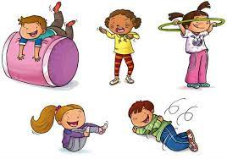
PROGETTO CORPO E MOVIMENTO
Muoversi è il primo fattore di apprendimento: cercare, scoprire, giocare, saltare, correre a scuola è fonte di benessere e di equilibrio psico-fisico. La scuola dell’infanzia mira a sviluppare gradualmente nel bambino la capacità di leggere e interpretare i messaggi provenienti dal corpo proprio ed altrui, rispettandolo ed avendone cura. La scuola dell’infanzia mira altresì a sviluppare la capacità di esprimersi e di comunicare attraverso il corpo per giungere ad affinarne le capacità percettive e di conoscenza degli oggetti, la capacità di orientarsi nello spazio, di muoversi e di comunicare secondo immaginazione e creatività.
L’attività motoria viene svolta dalla Maestra Emanuela una volta a settimana e dura l’intero anno scolastico.

Slide 9
PROGETTO DI MUSICA
“Senti, ti suono una Fiaba!”
L’importanza della lettura nell’infanzia come arricchimento nella costruzione della personalità dell’individuo viene già da tempo sottolineata e consigliata anche nelle indicazioni pediatriche che consigliano l’approccio ai libri fin dalla tenerissima età. Allora, perché non provare a far vivere questi libri all’interno di piccoli percorsi musicali legati alla trasformazione della fiaba in attività vocali, strumentali e di movimento che possano sottolineare e fissare i momenti topici della narrazione e rendere così ancora più interessanti le pagine del libro. I bambini verranno accompagnati nel percorso attraverso la lettura della fiaba, la lettura dell’immagine e la successiva trasformazione musicale di quanto appreso dal libro; il percorso potrà comprendere fasi creative di costruzione di partiture ed orchestrazioni, o testi di filastrocche e canti con i bambini guidandoli attraverso il processo della ricerca–azione secondo i principi della metodologia euristico guidata. La docente Sara Setti, esperta di didattica e pedagogia musicale, sarà incaricata su indicazione del Centro di Documentazione Musicale della Scuola di Musica, che ne curerà anche la formazione ed il coordinamento.
Le lezioni consisteranno in dieci incontri frontali di un’ora ciascuno, su un libro scelto in collaborazione con l’insegnante della sezione.

Slide 10
PROGETTO DI INGLESE
Il progetto di inglese verrà seguito anche quest’anno da Teacher Taty e svolto una volta alla settimana. Comincerà in febbraio e durerà fino circa a fine aprile.
Si vuole sviluppare, per l'apprendimento dell'inglese, ogni ambito che sia alla portata dei bambini di questa età. L'insegnamento è strettamente collegato alle attività educative e didattiche che si svolgono in classe. Vengono perciò utilizzati vocaboli di uso concreto riferiti al suo ambiente quotidiano come la scuola, la famiglia, il gioco, i colori, gli animali. Si insiste in modo particolare sull'abbinamento dell'immagine fonetica all'oggetto in esame. Si ascoltano e si ripetono canzoncine orecchiabili e si guardano sulla lim divertenti cartoni animati in inglese.

Slide 11
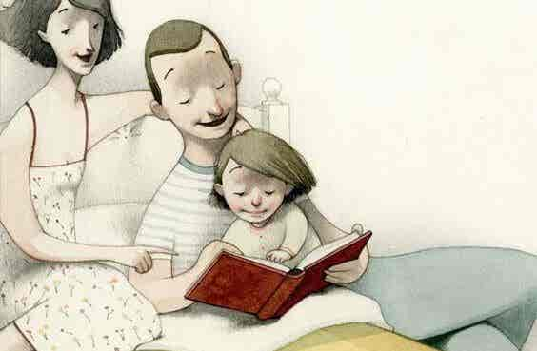
PROGETTO LETTURA: MI LEGGI UNA STORIA?
Il progetto mira ad avvicinare i bambini alla lettura intesa come opportunità di gioco e di crescita attraverso l’uso della fantasia. Leggere e raccontare per conoscersi, per ascoltare, per fare domande.
Obiettivi: • Sviluppare la capacità di attenzione e d’ascolto • Creare un rapporto di continuità educativa tra scuola e famiglia • Soddisfare bisogni di curiosità ed imparare a superare le paure • Educare i bambini al rispetto del libro • Responsabilizzare il bambino all’utilizzo di un bene comune
• Stimolare e rinforzare il piacere della lettura ancor prima di imparare a leggere
Metodologia: • I bambini porteranno a casa un bel libro della biblioteca scolastica, da leggere insieme a mamma e papà . • Potranno leggerlo e rileggerlo insieme, tutti i giorni e tante volte, poi la settimana successiva lo riporteranno a scuola per prenderne uno nuovo • Assieme all’insegnante il bambino compilerà una scheda personale dove verranno annotati tutti i libri che leggerà.
GRAZIE AL PROGETTO LANCIATO DA ANNA E ALLA GENEROSITA’ DELLE VOSTRE DONAZIONI, REALIZZEREMO UNA BIBLIOTECA SCOLASTICA DI CUI I VOSTRI BAMBINI POTRANNO GODERE.

Slide 12
I DIRITTI DEI BAMBINI
Sono un bambino, tutti zitti ora vi elenco i miei diritti ho diritto a un nome mio perché sono unico, son io ho diritto a una famiglia all’amore, alla meraviglia ho diritto a un’istruzione al piacere di una canzone ho diritto a giorni felici a una vita senza nemici ho diritto a crescere sano forza, tendimi la mano! Giuseppe Bordi
Non dimentichiamo i diritti dei bambini! Il 20 novembre si festeggia la Giornata Mondiale dei Diritti dell’Infanzia, ma bobbiamo ricordare che i bambini hanno DIRITTI FONDAMENTALI TUTTI I GIORNI.
Quest’anno noi enfatizziamo uno di quelli naturali di Zavalloni: il diritto all’ozio, sistemando amache tra gli alberi del nostro meraviglioso giardino, in modo che i bambini possano dondolarsi e rilassarsi tra un gioco e l’altro.

Slide 13
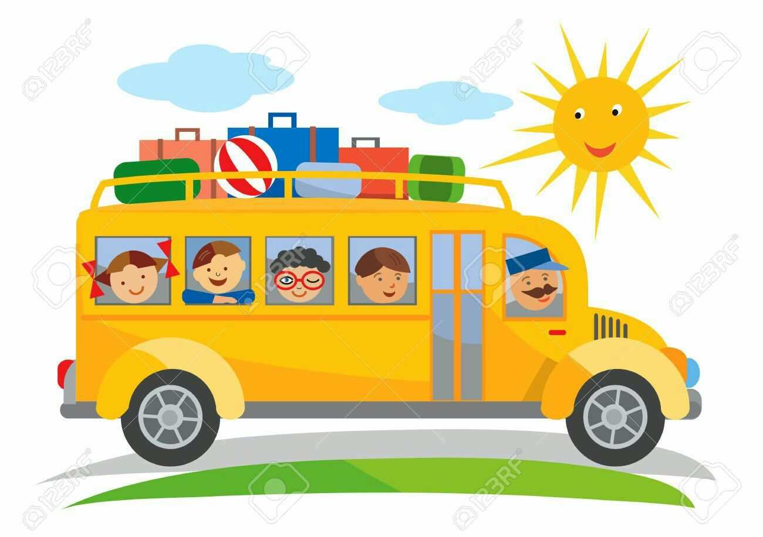
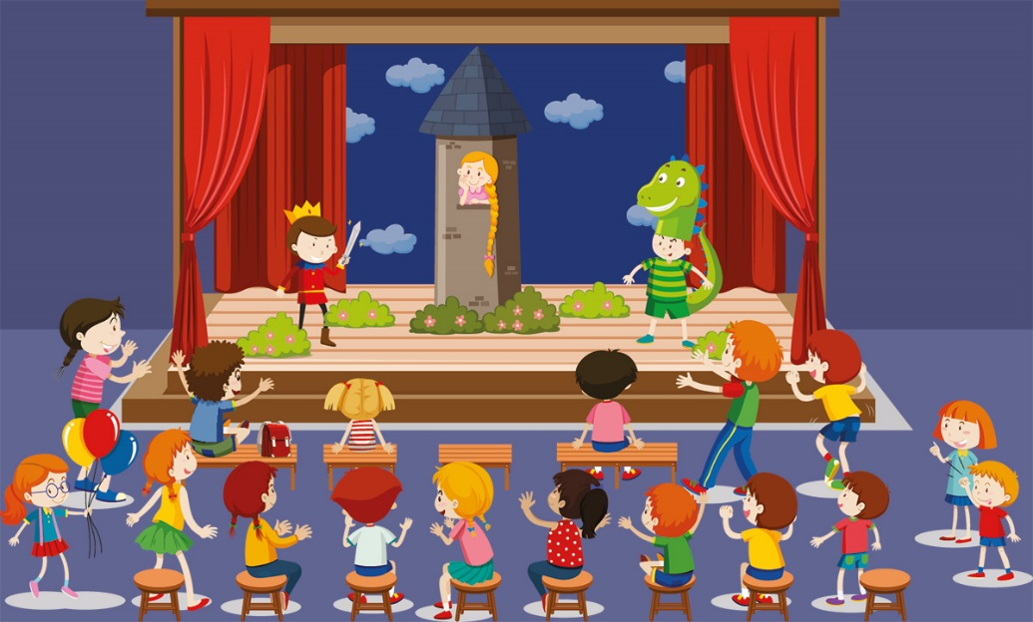
USCITE DIDATTICHE & TEATRO
Le uscite didattiche rivestono un ruolo importante nella formazione dei bambini e costituiscono un valido strumento nell’azione didattico-educativa.
Sul piano educativo consentono un positivo sviluppo delle dinamiche socio-affettive del gruppo classe e sollecitano la curiosità di conoscere. Sul piano didattico favoriscono l’apprendimento delle conoscenze, l’attività di ricerca e conoscenza dell’ambiente. Affinché queste esperienze abbiano un’effettiva valenza formativa, devono essere considerate come momento integrante della normale attività scolastica. Richiedono, pertanto, un’adeguata programmazione didattica e culturale predisposta dalla Scuola. Attualmente stiamo valutando le varie proposte del territorio tra le quali scegliere.
Accompagnare i bambini a vedere gli spettacoli teatrali è molto importante per la loro crescita, oltre che divertente. L’arte teatrale stimola infatti la fantasia dei piccoli, ma li apre anche alla diversità, sviluppa la loro empatia e una migliore percezione del loro corpo nello spazio. Anche quest’anno quindi aderiremo alle proposte del teatro di San Prospero, secondo il calendario che ci verrà presentato.

Slide 14
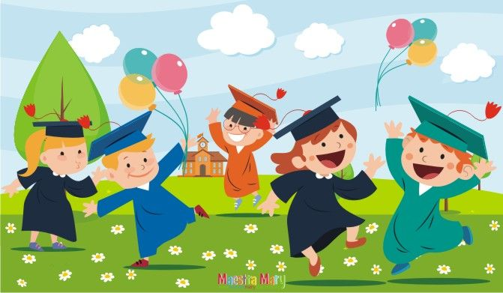
FESTE IN ALLEGRIA
Il tempo delle feste è particolarmente atteso dai bambini, perché è carico di emozioni e di promesse di divertimento.
Nella nostra scuola dell’infanzia vengono organizzate diverse feste durante l’anno scolastico: Natale, laboratori di musica, festa di fine anno e, se la pandemia ce lo permetterà, potremmo aggiungerne altre.
Le feste rientrano nella programmazione educativa e didattica della scuola e rappresentano un momento di forte aggregazione , socializzazione e convivialità oltre che un momento formativo per i bambini in quanto possono sperimentare un ruolo di protagonismo attraverso le varie esperienze proposte.

Slide 15
RAPPORTI GENITORI-SCUOLA
L’accoglienza rappresenta una delle principali routines della nostra scuola e si basa su tre concetti fondamentali: Accogliere, Ascoltare, Accompagnare, tre azioni pedagogiche concrete nei confronti dei bambini e delle loro famiglie.
Accoglienza anche come ambientamento e punto d’incontro fra scuola e famiglia, come “luogo” di preziose opportunità di conoscenza (anche di situazioni e realtà diverse) e collaborazione così calendarizzata:
- Nel mese di gennaio (prima dell’iscrizione) i genitori e i bimbi nuovi hanno la possibilità di visitare la scuola con l’iniziativa “Scuola aperta” (Open Day) promossa dalle insegnanti.
- Nel mese di maggio con i nuovi iscritti (e relativi genitori) viene realizzato un laboratorio per conoscersi meglio e visitare ulteriormente la scuola.
- Nel mese di settembre le insegnanti incontrano i genitori di prima sezione per dare ulteriori informazioni sui primi giorni di scuola, rispondere ad eventuali domande e dubbi e conoscere meglio il bambino attraverso gli occhi del genitore.
- Nel mese di ottobre le insegnanti incontrano tutti i genitori per presentare loro la programmazione che intendono attuare durante l’anno scolastico corrente.
- Nel mese di maggio le insegnanti incontrano le famiglie in colloqui individuali per fare un punto della situazione sull’andamento dell’anno scolastico.
- Ci sarà inoltre la possibilità di avere degli incontri individuali con le insegnanti in qualsiasi momento in cui il genitore, o le insegnanti stesse, ne sentano l’esigenza.

Slide 16
COLLABORAZIONE TRA COORDINAMENTO PEDAGOGICO, FEDERAZIONE SCUOLE MATERNE CATTOLICHE (FISM) E CENTRO DI CONSULENZA PER LA FAMIGLIA (CCF)
Questa collaborazione, che ha origine dal Progetto Benessere, ora si amplia in diverse proposte al fine di rispondere in modo più adeguato a chi ne sente il bisogno: bambini e famiglie. L’obiettivo del rinnovamento vuole offrire alle scuole la possibilità di creare una comunità educante che ponga al centro la crescita armonica del bambino e il benessere di tutta la sua famiglia. Per questo c’è la possibilità di fissare colloqui di consulenza e sostegno psicologico e psico-pedagogico protetti da privacy, contattando l’insegnante, che vi metterà in contatto con il CCF e la psicologa Elisa Santini.

Slide 17
BUON ANNO SCOLASTICO A TUTTI!!!

